Slide 1


外国人留学生への奨学金
ロータリー米山記念
奨学事業
公益財団法人 ロータリー米山記念奨学会
2024年9月

Slide 2
01
米山記念奨学事業とは？

Slide 3
米山記念奨学事業の概要
日本のロータリー独自の事業
（RIが定める多地区合同活動の手続を完了）
日本で学ぶ外国人留学生を支援
（公益財団法人を設立し運営）
世話クラブ・カウンセラー制度で交流を重視 “人を育てる事業”
Notes:
★豆辞典p4-6に対応
まずは概要を説明します。
ロータリー米山記念奨学事業は、日本のロータリーが作り育てた独自の事業で、34地区、全地区が参加する多地区合同活動です。
1952年に事業が始まって以来、一貫して、日本で学ぶ外国人留学生を支援しています。
「公益財団法人ロータリー米山記念奨学会」というのは、この事業をおこなうために、日本のロータリーが協同して運営する奨学財団で、財源はすべてみなさんからのご寄付で成り立っています。
この奨学金の最大の特長は「世話クラブ・カウンセラー制度」です。米山奨学生には世話クラブの例会や活動に参加してもらい、交流することを大切にしています。
カウンセラーを経験した方からは、「クラブ全員でお世話する事で、クラブの結束力がアップした」「家族が増えたような気持ちになり、国際交流の理解が深まった」など、肯定的意見が多く寄せられました。（2022、23学年度カウンセラーアンケートより）

Slide 4
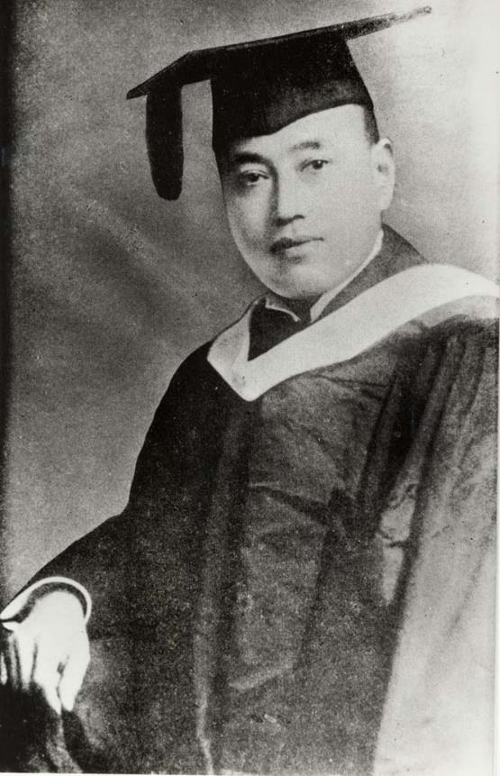
日本のロータリーの父
米山 梅吉氏（1868-1946）
ポール・ハリス氏と同じ1868年に誕生
ダラスRC会員の福島喜三次氏と米国で出会い、1920年、日本で最初のロータリークラブ、東京RCを創立
日本初の信託会社、三井信託株式会社を設立
Notes:
★豆辞典p4-6に対応
ロータリー米山記念奨学金は、日本のロータリーの父、米山梅吉翁の名前を冠した事業です。
と言いましても、梅吉さんの財産で作られたものではありません。
米山梅吉翁は1868年、ロータリーの創設者、ポール・ハリス氏と同じ年に生まれました。
遣米使節団の一員としてアメリカ滞在中、ダラスロータリークラブの会員となっていた日本人の福島喜三次（ふくしま きさじ）氏と出会い、1920年に日本で最初のロータリークラブ、東京ロータリークラブを設立しました。そのため、日本のロータリーの父と呼ばれています。
梅吉さんは、日本で初めての信託会社、三井信託株式会社を設立したことで知られています。晩年は、三井報恩会を通じて、ハンセン病や結核の患者を救う助成事業を行い、私財を投じて小学校を設立するなど、人生を通じて常に、奉仕に情熱を傾ける人物でありました。

Slide 5
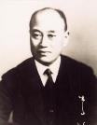

「米山基金」
から70年
米山梅吉氏
逝去
1946
日本のロータリーが
国際ロータリーへ復帰
1949
1952
1967
1957
日本全国の組織へ
東京ＲＣが
米山基金を発表
財団法人設立
“平和日本”を
世界へ
2022
2017
米山基金創設から70年
財団設立50周年
Notes:
★豆辞典p1-2（年表）に対応 ※自動的に道程のみがアニメーションで表示されます
クリック！（年代のアニメーションが表示されます）
終戦翌年の1946年、米山梅吉さんが亡くなりました。
3年後の1949年、戦争のため解散を余儀なくされていた日本のロータリーが、国際ロータリーへ復帰します。
戦後の落ち着きを取り戻すにつれ、梅吉さんの功績を永遠に偲ぶことができるような、何か有益な事業をやろうではないかという声が大きくなってきました。
当時の日本はまだ食糧事情もはかばかしくなく、会員たちは「クラブへ行けばお茶を入れてもらえる」と、弁当を持参し、ストーブを囲みながら熱心に議論をしていたそうです。（『ロータリー米山記念奨学会25年史』より）
そして1952年、東京RCが「米山基金」の構想を発表しました。これは、アジアから優秀な学生を招いて学費を援助するとともに、二度と戦争の悲劇を繰り返さないために“平和日本”を肌で感じてもらいたい、というものでした。
この「米山基金」が、わずか5年で日本の全ロータリークラブの共同事業となり、1967年には財団法人ロータリー米山記念奨学会が設立されました。
＜参考＞
写真は、米山梅吉翁（上）と、米山基金の構想を発表した古澤丈作氏（下）
米山梅吉氏（1868-1946）
古澤丈作氏（1881-1955） 1928年に大連宣言

Slide 6
02
米山奨学生
Notes:
続いて、奨学生の人数や選考プロセスについて説明します。

Slide 7
国内最大級の奨学生数
2024学年度
926人
累計24,133人
新規631人/継続295人
133の国と地域
（2024年7月現在）
Notes:
★豆辞典p6、p13
米山は、外国人留学生を対象とする民間の奨学金では、国内最大規模です。
2024学年度は、日本全国で926人（前年度900人）が採用され、各ロータリークラブでお世話をいただいています。累計では、今年2カ国※増え、世界133の国と地域から2万4,133人を支援しています。
※今学年度新たに採用されたのは「アルジェリア」と「ブルンジ」です
クリック！（左の円グラフが表示）
奨学生の国・地域別の割合はグラフのとおりです。
クリック！ （右の円グラフが表示）
累計では中国、韓国、台湾が多いですが、ここ数年でベトナムからの留学生が急増しており、現役奨学生の中では中国に次いで多くを占めています。

Slide 8
Q
中国人奨学生の割合は増えていますか？
この10年間は大きな増減なし
日本の高等教育機関で学ぶ外国人留学生の46.6％が中国人
指定校に在籍する留学生の55.2％が中国人
各地区選考委員会は偏りをなくすよう努力
（中国国内の出身地域が多様となるよう配慮など）
Notes:
（★豆辞典p28にQAあり）
前のスライドで見た通り、米山奨学生の国籍で、最も多くを占めるのは中国です。想像していたよりも多いな…、そんな印象を持たれる方もいらっしゃるかもしれません。
クリック！（１つ目が表示）
米山奨学生における中国国籍の割合は、この10年間大きな増減は見られません。
クリック！（２つ目が表示）
中国の学生が多い最も大きな理由は、日本の大学等（日本語学校を除く高等教育機関）で学ぶ外国人留学生のうち46.6％、半数近くが中国人であるためです。
クリック！（３つ目が表示）
米山は、各地区が選定する「指定校」から、米山奨学生としてふさわしい留学生を推薦してもらい、そこから地区の選考試験を経て、採用されます。指定校に在籍する留学生に限ると、55％が中国の学生と、さらに比率が高くなっています。
指定校のほとんどは大学ですから、どうしても、元々の在籍割合が影響するわけです。そして、推薦者は誰でも良いわけではなく、将来の活躍が期待される優秀な留学生でなくてはなりません。実際に面接してみると、「中国の学生はやっぱり優秀」という面接委員の声は多く聞かれます。
クリック！（４つ目が表示）
とはいえ、一つの国に偏ることなく、様々な国の留学生を支援して差し上げたいという思いはあります。
各地区では、各指定校に対し、「推薦者は1カ国30％以内に」などの要望を出し、多様な国から採用する努力をしています。
また、選考においては優秀性を重んじながら、例えば同じ中国であっても、内モンゴル自治区など多様な出身地域になるよう配慮をしています。

Slide 9
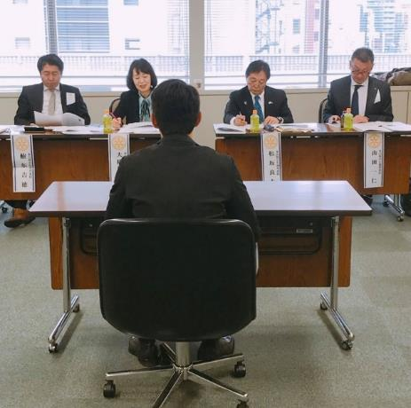
奨学生の選考
採用基準（全国統一）
勉学への意欲、人物面・学業面が優秀、
将来日本との懸け橋になりうる人材
家庭状況、経済状況は評価対象外
留学の目的
将来の目標
交流への
熱意
人間性
人 柄
コミュニケーション能力
地区裁量
Notes:
★豆辞典p12
クリック！（※自動的に、採用基準項目が黄色く強調されます）
さて、米山奨学生の採用は、全国統一の基準があります。
「将来の目標・留学の目的がきちんとしているかどうか」
「交流への熱意があるかどうか」
「人柄の良さ」
「コミュニケーション能力の高さ」
詳しい評価項目は公表していませんが、全国統一の評価項目を使って、各地区の選考委員会が面接選考をしています。もちろん、応募書類の審査もしています。
ロータリー米山記念奨学会は2012年に公益財団法人となり、より一層の公平性・透明性を確保するため、このように全地区共通の選考基準で選考をしています。
そのうえで、例えば「国籍や県別割合の調整」「地区独自に実施するグループディスカッションの評価」など、地区の裁量を加えて良いことになっています。
米山奨学金はお金に困っている留学生の経済支援ではありません。
珍しい国だから、生活に困っているから、あるいは、学校の成績が優秀だから･･･。ただそれだけでは米山奨学生に合格しないのです。
将来、日本と世界とを結ぶ懸け橋となって国際社会で活躍し、ロータリーの良き理解者となる人材を育てる事業なのです。

Slide 10
03
寄付金の状況
Notes:
次に、寄付金についてお話しします

Slide 11
ご寄付は奨学事業に
全体支出の 97% が事業費
2023-24年度は高額寄付もあり、前年度から2,300万円増
寄付金総額：14億4,568万円
配当金156,600
収入
普通寄付金
410,403
特別寄付金
1,035,280
利息収入22,680
事 業 費 計：15億643万円
支出
当期正味財産増加額
73,794
奨学金
1,257,770
補助費ほか
248,659
管理費
44,740
（単位:千円）
Notes:
★豆辞典p7に対応
昨年度、2023-24年度の寄付金収入は14億4,568万円（前年度14億2,292万円）と、その前の年度から約2,300万円増加となりました。
上段グリーン色の有価証券の配当金（※1）は、事前の取り決めにより、奨学金にのみ使用しています。みなさまのご寄付はほとんどが奨学金に使われていますが、奨学金以外、例えば地区や世話クラブへの補助費、事業部門の職員人件費などにも一部使われています。
米山奨学事業は、規模が非常に大きい事業であるにもかかわらず、管理費は支出のわずか3％です。
超低金利時代ということもあり、管理費が利子収入を超えてしまうこともありますが、基本的には、利子収入で賄っていくよう努めています。
なお全体で見ると、73,794万円の黒字となっており、今後の奨学金事業のために積み立てつつ、計画的に払い出していきます。
（※1）2016年9月に坂本ドネイション・ファウンデイション株式会社(SDF社)から当財団に寄贈された株式の配当金となります。

Slide 12
寄付金の
種類
米山奨学会への寄付は寄付金控除の対象です
普通寄付金
特別寄付金
財団法人設立時の約束
奨学会の安定財源
クラブで決定した金額×会員数
個人・法人・クラブからの任意寄付
1円～ＯＫ！
表彰対象
Notes:
★豆辞典p22に対応
米山奨学会への寄付は大きく2種類です。
クラブから会員数分を納める「普通寄付金」と、それ以外に、個人・法人・クラブから任意で出す「特別寄付金」です。
「普通寄付金」は、かつて米山奨学会が財団法人を設立しようとした際、当時の文部省はなかなか首を縦にふってくれませんでした。そこで、普通寄付金の確約を国内全クラブからもらい、安定財源とすることを約束したことにより、ようやく財団法人の設立の認可が下りたという経緯があるもので、大切な役割を担っています。
「特別寄付金」は、任意でしていただくものです。こちらは個人やクラブ、法人の実績となり、表彰の対象となります。
米山奨学会への寄付は寄付金控除の対象となり、確定申告をすれば、所得税、法人税の税制優遇を受けることができます。
※どの程度軽減されるかは豆辞典のp24をご参照ください

Slide 13
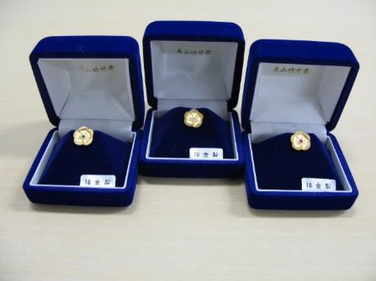
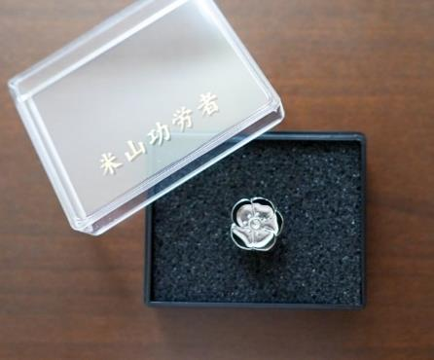
表彰制度【個人寄付】
累計額 | 表彰名 | 表彰品
3万円 | 準米山功労者
10万円 | 第1回米山功労者 | 感謝状
20万～90万円 | （以降10万円毎に） 第2回～9回 米山功労者マルチプル | 感謝状 +50万円のみピンバッジ （銀色）
100万 ～390万円 | 第10回～ 米山功労者 メジャードナー | 感謝状 +100万円毎にピンバッジ （金製）
400万円～ |  | 感謝状 +100万円毎にクリスタル盾
▲メジャードナー表彰品（ピンバッジ）
▲50万円の表彰品（ピンバッジ）
Notes:
★豆辞典p23に対応
米山へ特別寄付金は、表彰の対象となります。
個人として特別寄付をした場合、累計で10万円に達すると「米山功労者」となり、米山奨学会から感謝状が贈られます。
今年度（2023年度）から表彰制度が一部変わり、累計50万円になった方に、新たにピンバッジが贈られることになりました。
こうしたこともモチベーションの一つにしていただき、ぜひ、継続的に寄付をしていただけますよう、お願いいたします。

Slide 14
寄付実績
個人平均寄付額
当地区の平均寄付額 円 (第 位)
全国平均17,293円
Notes:
★豆辞典p26に対応
※四角の枠内は、貴地区の数字を入れてください。また、ピンク色の矢印を貴地区の棒グラフの上へ移動してください
これは、地区別の個人平均寄付額です。
昨年度の全国平均は17,293円で、昨年よりも高い平均額となりました。
最も高かったのは、高額寄付のあった第2760地区（愛知県）で、36,935円でした。
当地区はピンク色の矢印のところで、一人あたりの平均は16,923円、全国で11番目のご寄付をいただきました。皆さまのご協力に心より感謝申し上げます。
※地区番号の上にある印は、△＝前年度からアップ、▼＝前年度よりダウン を表しています。

Slide 15
寄付実績
特別寄付者割合
全国平均 47.3％ 当地区 ％
最大 84.7％(2840)、最小 17.3％(2740)
Notes:
★豆辞典p26に対応
※四角の枠内は、貴地区の数字を入れてください。また、ピンク色の矢印を貴地区の棒グラフの上へ移動してください
次は、特別寄付者の割合です。
棒の高さは会員数の多さを示しています。会員の中で、個人として特別寄付をした人の割合が黄色い部分です。
全国平均は前年度と同じく、2006年の統計開始以来、最高の47.3％、当地区は＊＊＊％でした。
全国トップは第2840地区（群馬県）で、84.7％もの会員が特別寄付をしています。
寄付の裾野を少しでも広げることが理解を広めることでもあり、地区奨学生採用数アップにもつながります。
皆さんのご協力をよろしくお願いします。

Slide 16
04
巣立った
米山奨学生
Notes:
では、皆さんが支援した元奨学生たちは、どんな活躍をしているでしょうか。

Slide 17


日本国内33
(北海道のみ
2地区で１つ)
米山
学友会
日本国内33
(北海道のみ
2地区で１つ)
1989 韓国
2014 モンゴル
2009 中国
1983 台湾
2013 ネパール
2012 タイ
2017 ミャンマー
2023 ベトナム南
2016 スリランカ
2016 マレーシア
Notes:
★豆辞典p19に対応
クリック！（※学友会のある国が自動的に表示されます）
巣立った奨学生のＯＢ組織、米山学友会は日本に33、海外に10あります。
2023年5月に、新たにベトナム南部（ホーチミン）を拠点とする「ベトナム南米山学友会」が設立承認されました。
日本は全部で34地区ですが、北海道は2つの地区で１つの学友会となっているため、日本の全地区に学友会があります。

Slide 18
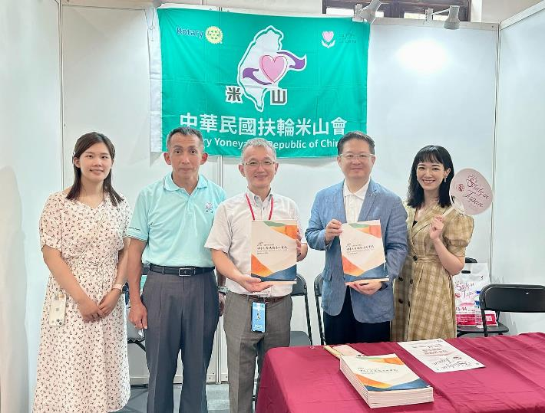
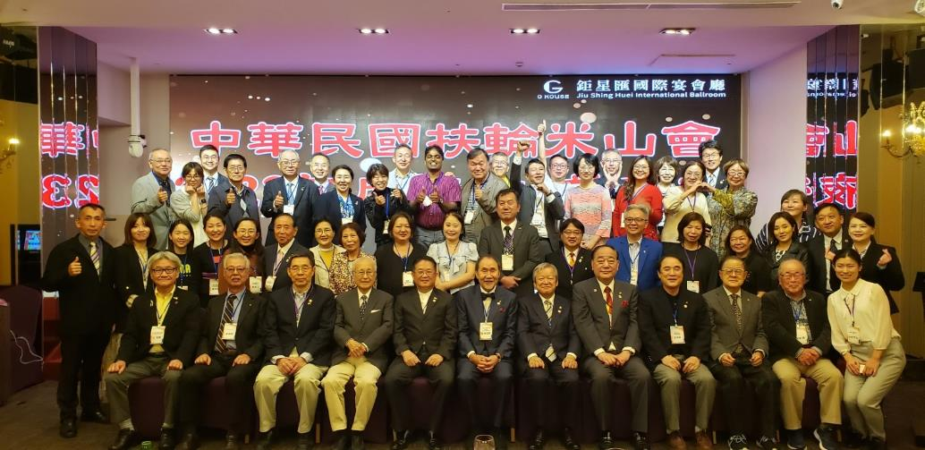
台湾
米山学友会
日本人への奨学金16年目、累計61人支援。
日本留学推進活動も。
Notes:
★豆辞典p20に対応
海外の米山学友会も頑張っています。
今回は、台湾、韓国、モンゴル、そして、上海米山学友会の大連支部について、活動を紹介します。
台湾米山学友会では、台湾へ留学する日本人の若者に対し、奨学金を支給しています。今年で16年目となり、累計61人もの日本人を支援しています。
また、海外留学を考えている台湾の学生に日本への留学をすすめたり、米山奨学金を紹介したりもしてくださっています。

Slide 19
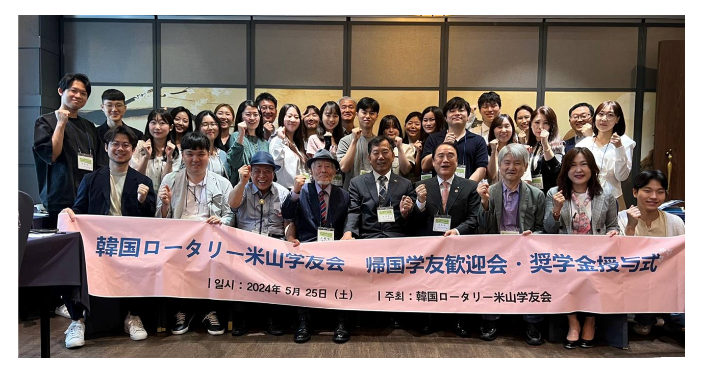
韓国
米山学友会
韓国でも！日本人への奨学金 9年目。
累計50人を支援。
Notes:
★豆辞典p20に対応
あまり知られていませんが、韓国米山学友会でも2016年から、韓国へ留学する日本人の若者への奨学金支援を行っています。今年は8人採用、すでに累計50人もの日本人を支援してくださっています。

Slide 20
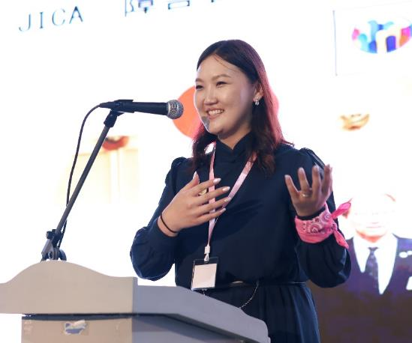
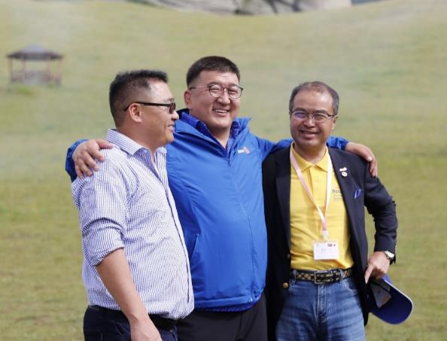
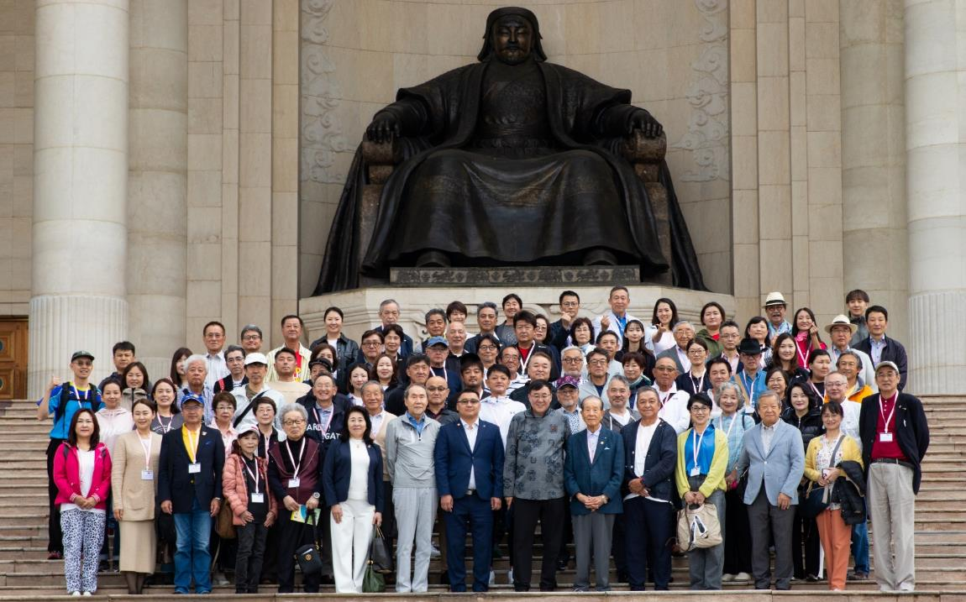
モンゴル
米山学友会
2014 年に6 番目の海外学友会として発足。24 年には創立10 周年式典を開催。
Notes:
★豆辞典p20に対応
モンゴル米山学友会は、2024年に創立10周年を迎えました。7月に「学友からロータリアンへの親孝行」というテーマで記念式典が開催され、日本からの多くのロータリアンや学友など、合わせて約140人が集まりました。

Slide 21
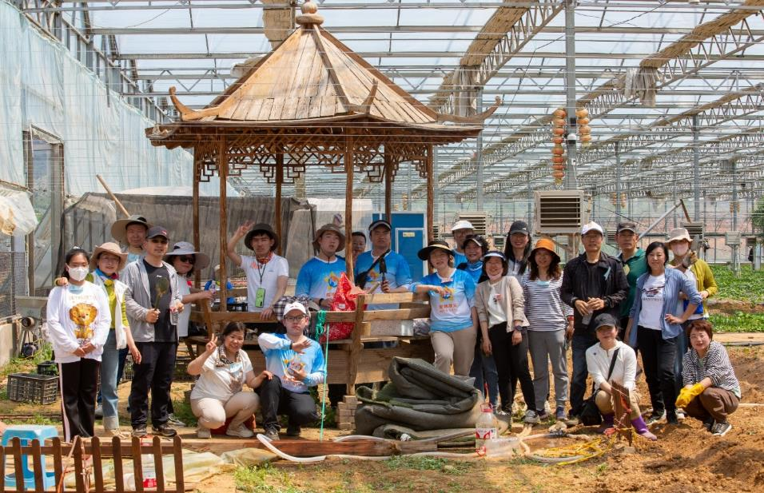
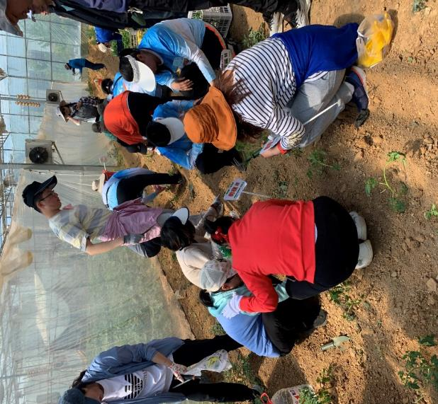
中国・上海米山学友会
（大連支部）
自閉症の子どもたちへの支援活動。自然に触れる機会を提供。
Notes:
★豆辞典p20に対応
中国にある上海米山学友会の大連支部では、
学友が自ら資金を出し合って農地を借り、野菜や花を育て、自閉症の子どもたちが自然に触れる機会を提供しています。
※上海米山学友会は、広域で活動するために、大連（だいれん）・河南（かなん）・福建（ふっけん）に支部を置いています。

Slide 22
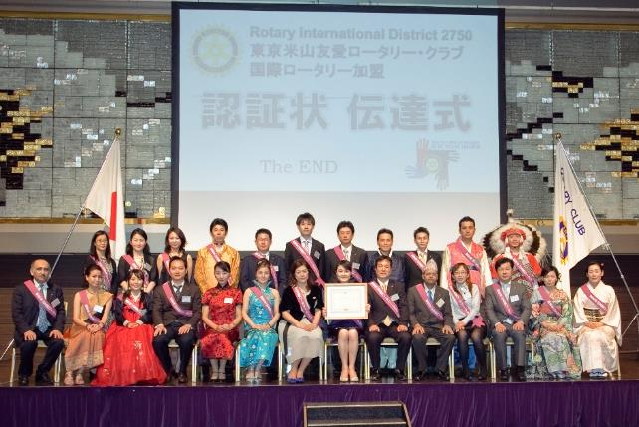
学友からロータリー会員へ
出身国・地域 TOP３
302人
ロータリー会員になった米山学友
台湾: 87人
韓国: 72人
中国: 71人
学友が作ったクラブ
6
+ 2
衛星クラブ
東京米山友愛RC
Notes:
★豆辞典p14
巣立った奨学生たちは、個人としても世界中で活躍しています。
「豆辞典」や「米山学友の群像」、「ロータリーの友」“よねやまだより”等で多くの学友を紹介しています。ぜひご覧ください。
ロータリーに親しんだ学友たちは、卒業後も、ロータリーとのつながりを持ち続けたいと願っています。
その1つとして、ロータリー会員としてわれわれの仲間となる学友がいます。
現在、ロータリー会員になった学友は302人です。
米山学友が中心となって設立したロータリークラブは台湾に2つ、日本国内に4つあるほか、衛星クラブも2つ設立されています。豆辞典14ページに一覧が載っていますので、ぜひご覧ください。
※参考
<海外>
・台北東海RC（たいぺいとうかい/第3482地区）
・台中文心RC（たいちゅうぶんしん/第3461地区）
<国内>
・東京米山友愛RC（第2750地区）
・東京米山ロータリーEクラブ2750（第2750地区）
・さいたま大空RC（第2770地区）
・茨城ロータリーEクラブ（第2820地区）
※2021年に「和光21幸魂ロータリー衛星クラブ」が設立されましたが、2024年6月に終結しました
※韓国では2016年に米山学友による衛星クラブ、「韓国米山セソウル・ロータリー衛星クラブ」が設立されましたが、現在は解散しています

Slide 23
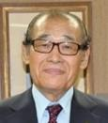
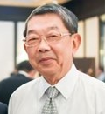

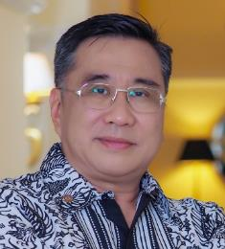
学友からロータリー会員へ
ガバナーになった学友
故人
リム ユンウィ
キョ コクブン
リン カミン
林 隆義氏（韓国）1997-98年度 RID3650
許 國文氏（台湾）2005-06年度 RID3490
林 華明氏（台湾）2015-16年度 RID3522
米山学友として4人目のガバナーに！
ラスマナ センダリウス氏（インドネシア）
2026-27年度 RID3410ガバナー
*2024-25年度 ガバナーノミニー
Notes:
★豆辞典p14
また、ガバナーになった学友も3人おり、左から林 隆義（リム ユンウィー）さん、許 國文（キョ コクブン）さん、林 華明（リン カミン）さんです。
さらに、なんと2026-27年度にはインドネシアのラスマナ センダリウスさんが、米山学友として4人目のガバナーとなる予定です。
＜参考＞
※ガバナーになった米山学友
1人目：韓国の林 隆義さん（リムユンウィ/1997-98年度 第3650地区ガバナー）（1977-78/京都西南RC）
2人目：台湾の許 国文さん（きょこくぶん/2005-06年度 第3490地区ガバナー）（1975-77/徳島RC）
3人目：台湾の林 華明さん（りんかみん/2015-16年度 第3522地区ガバナー）（1984-86/東京世田谷RC）
4人目：インドネシアのラスマナ センダリウスさん（2026-27年度 第3410地区ガバナー）（1992-94/長岡西RC）

Slide 24





恩返しの気持ち
学友からの寄付
1 3,305
億
万円
東日本大震災 | 約760万円
熊本大地震 | 上海から約20万円
熱海土砂災害 | 台湾から約150万円
能登半島地震 | 約300万円
遺言寄付 | 200万円
毎月1万円、
毎月2,000円などコツコツ継続寄付する学友も
など…
Notes:
★豆辞典p15
米山へのご寄付のほとんどはロータリー会員からのものですが、実は学友も、この事業を支えてくれています。
米山学友からの寄付金は、累計1億3,305万円にのぼります。
この1億3,305万円以外にも、日本で大きな災害が起きるたびに、国内外の学友から義援金が寄せられています。
2011年、東日本大震災の時には、発生直後から日本の無事を願うメッセージが相次いで寄せられ、国内外の学友から760万円が集まりました。このお金は、奨学会を通じて被災地区へと送金されています。
熊本大地震の時には、上海米山学友会から20万円。熱海土砂災害の時には、台湾米山学友会から150万円。
2024年元旦に発生した能登半島地震に対しては、義援金として、ベトナム出身の学友たちや台湾・スリランカ米山学友会から、合わせて300万円が寄付されました。
このように、「寄付」や「義援金」という形でのロータリーへの恩返しは、他のプログラムではあまりみられないものです。

Slide 25
05
知っておいて
いただきたい事
Notes:
ロータリーを退会しようとしていた会員が、米山に関わったことで「もう一度頑張ってみようと思えた。」そんな声もあります。
米山は、実は奉仕の実感を体感することができる日本のロータリーのプロジェクトなのです。
この事業を今後も大切にするために、危機管理やその他知っておいていただきたい点についてお話しします

Slide 26






奨学生に関わる危機管理
自然災害
病気・事故
ハラスメント
地区米山奨学委員会 → 危機管理委員会へ報告･対応
地区単位のLINEグループ等
現役奨学生の
傷害保険
例会出席
オリエンテーション
終了式
奨学生
→ハラスメント
相談窓口
ロータリアン
→賠償責任保険
Notes:
★豆辞典p10
米山奨学生は、ほとんどが成人しているとはいえ、外国から来て勉学に励む学生です。彼ら/彼女らの安全について、常に気にかけてくださいますようお願いします。
①自然災害の場合。
有事の際、奨学生と世話クラブ役員、または、奨学生と地区米山委員会、あるいは学友も含めたSNSグループを作っておくと、いざというときに迅速に確認を取ることができます。
②病気や事故の場合。
留学生は国民健康保険に加入しているので、医療費は3割負担ですが、入院・手術の際に必要な高額医療費の申請手続きは、外国人にとって非常に難しいものです。
また、海外でのケガや病気は不安が大きいので、できる限りケアをお願いします。米山記念奨学会では、2020年4月から、現役奨学生が例会出席の道中に起きた事故や病気に対する保険に加入しています。何かあれば相談してください。
また、奨学生が例会に参加するためにバイクや車を使用する場合、免許があるかどうか、任意保険に加入しているかどうか、必ず確認するようにしてください。
③ハラスメント。
セクハラ・パワハラに巻き込まれないために、できるだけ奨学生と接しないようにしたい…と思う方もいらっしゃるかもしれませんが、米山奨学金の最大の価値は「交流」にあります。奨学生はロータリー会員との交流を通じて、日本社会を学び、国を超えた信頼関係を築いていくからです。
実際に奨学生との交流は非常に楽しく、学びのある体験です。しかし一方、外国人である米山奨学生とは、文化や習慣、年代の違いもあります。相手の気持ちを考え、尊重する気持ちを持って接するようにお願いします。
何か問題が発生した場合は、まずは地区米山奨学委員会へ報告・相談をしてください。
参考：『カウンセラー・ハンドブック 2024学年度』 p20-21

Slide 27
業務委託・覚書の締結
2020学年度からスタート、毎年実施
米山記念奨学会
  地区
  ガバナー
  ガバナーエレクト
  世話クラブ
  会長
  会長エレクト
毎年
1～2月
毎年
2～3月
業務委託に係る覚書
業務委託に係る覚書（世話クラブ）
原本(2部)は、
①ガバナー事務所
②米山奨学会
で保管
原本(2部)は、
①ガバナー事務所
②世話クラブ で保管。
写しをPDFで奨学会へ提出
Notes:
★豆辞典に対応記載なし
公益財団法人ロータリー米山記念奨学会は、実際の奨学生の選考、お世話などの業務を、地区・ガバナー・世話クラブへ「委託」する形となっています。これまではその点を明文化することなく運営してきましたが、内閣府からの指摘により、「業務委託に関する規程」を整備しました。
クリック！（左図がまず表示され、自動的に右図が表示されます）
まず、「米山奨学会」と「地区」との間で覚書を交わし、続いて「地区」と「世話クラブ」との間で覚書を締結していただいています。これは、1回限りではなく、毎年実施するものです。
奨学生に関してやっていただく内容は、これまでと変わりありません。
今年も1月頃から奨学会とガバナー・ガバナーエレクトとの間で覚書を交わし、来年2月頃から、地区と、世話クラブ会長・会長エレクトとの間で覚書を交わしていただきます。
どうぞよろしくお願いいたします。
＜参考＞
ロータリー年度（7~6月）と奨学生の学年度（4~3月）が異なるため、地区においてはガバナーとガバナーエレクトの連名、世話クラブにおいては会長と会長エレクトの連名による署名が必要です
地区では2024学年度奨学生の世話クラブが決定次第、正式採用までの間に、世話クラブとの覚書締結を行っていただくことになります

